Slide 1
個人申請系統
通過第一階段倍率篩選評估系統

Slide 2
點選 功能列表 『學生登入』
選擇學校名稱
輸入 學校驗證碼、帳號、密碼
輸入驗證碼 (系統隨機顯示)
２
1

Slide 3
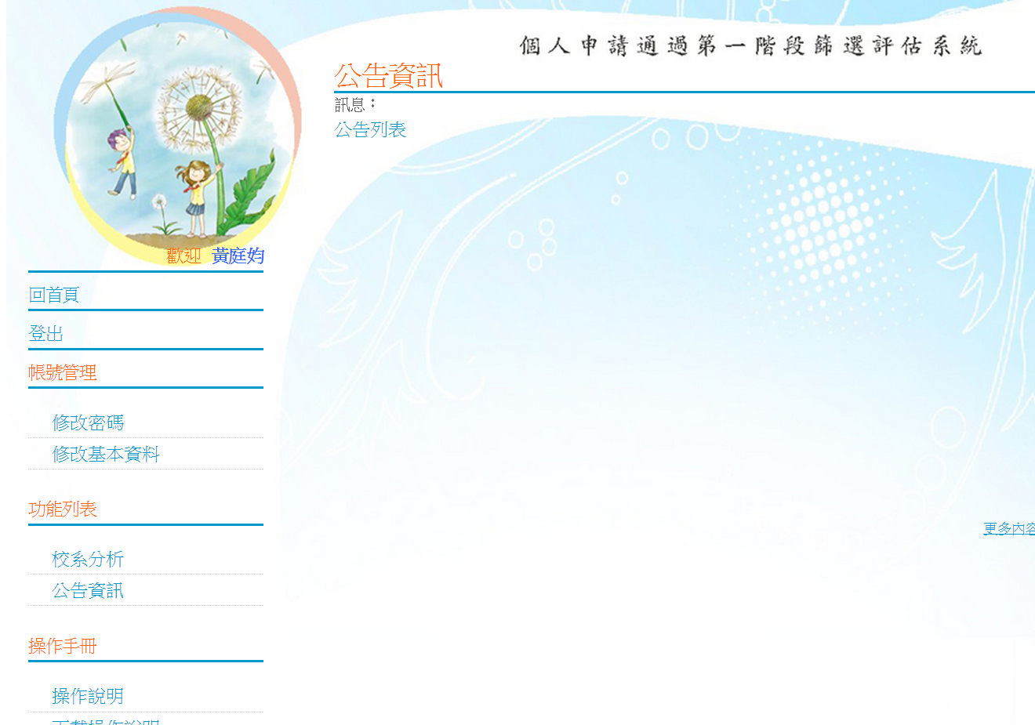
1
２
Notes:
1. 使用者名稱
2.點選「校系分析」，就會出現此頁。
3. 由「閱讀完畢」 進到成績輸入頁面。

Slide 4
個人資料
3
1
2
Notes:
1.此處標示資料庫更新日期。 會在學測成績公告後 (24小時內) 更新。
2.輸入「性別」與「學測級分」
3.進入校系篩選與評估

Slide 5
校系分析
系統
完整畫面
Notes:
1.此處標示資料庫更新日期。 會在學測成績公告後 (24小時內) 更新。
2.輸入「性別」與「學測級分」
3.進入校系篩選與評估

Slide 6
學群
篩選功能
學校
１
評估
２
Notes:
1.再次顯示資料庫更新日期。
2.說明評估顯示的顏色，各代表意義。
3.依學群、學校與評估結果篩選校系。 及其篩選結果顯示在下方。

Slide 7
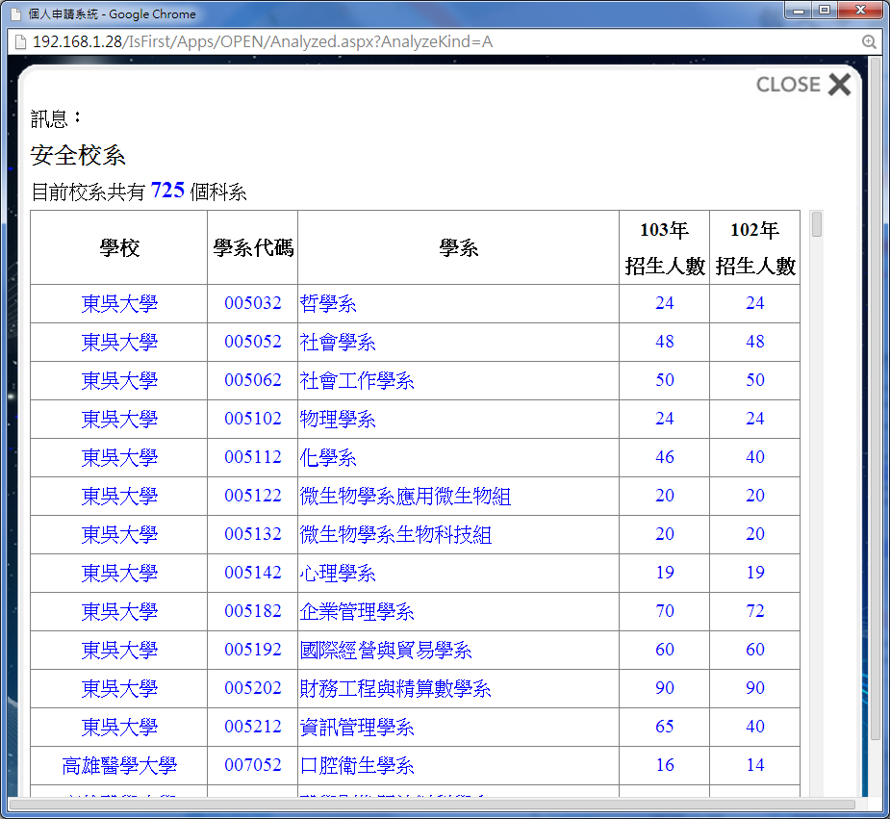
評估列表
評估結果
另開視窗
Notes:
1.再次顯示資料庫更新日期。
2.說明評估顯示的顏色，各代表意義。
3.依學群、學校與評估結果篩選校系。 及其篩選結果顯示在下方。

Slide 8
Notes:
1.再次顯示資料庫更新日期。
2.說明評估顯示的顏色，各代表意義。
3.依學群、學校與評估結果篩選校系。 及其篩選結果顯示在下方。

Slide 10
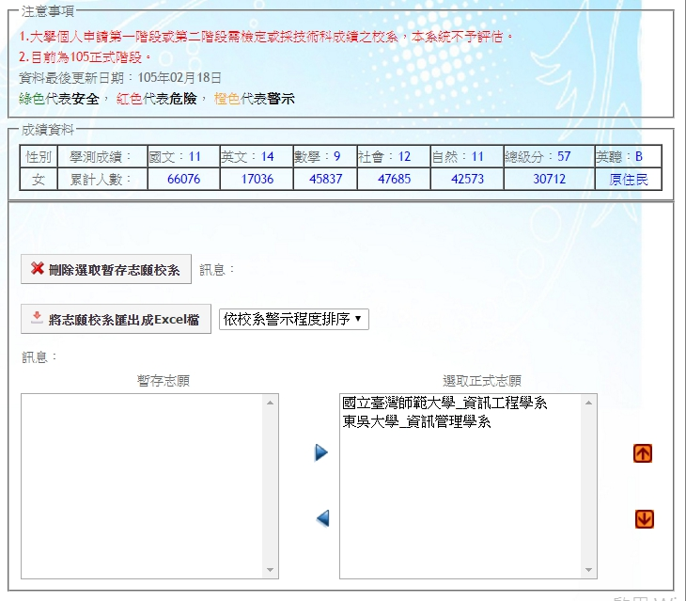
１
4
3
2
1.若欲刪除暫存志願，可由此刪除。
2.將校系移過去，到「選取正式志願」欄位。
3.可調整「選取正式志願」中的上下順序。
4.下載EXCEL檔，做為準備資料參考。

Slide 11
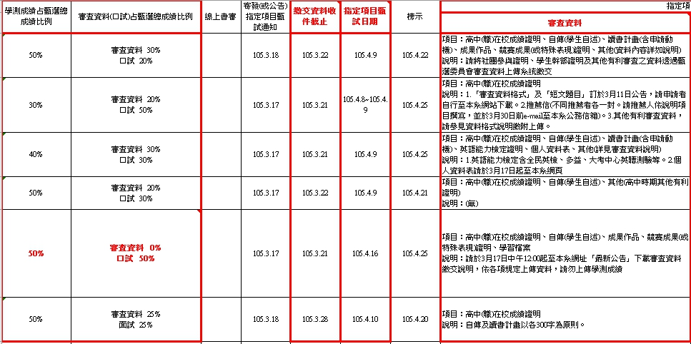
志願校系EXCEL檔

Slide 12
THANKS

